Slide 1

迎客松CVR预测比赛分享
霹霹
2015/12/23

Slide 2
概览
1.赛题
2.方法
3.评估
4.其他

Slide 3
1.赛题
根据当天以及之前的迎客松日志数据预测接下来一天迎客松商品的CVR
特点
User-independent 只对商品维度进行刻画（静态，动态）
每天覆盖的商品不固定（每日30m vs 全覆盖2.6b）

Slide 4
2.方法
2.1 统计方法
多角度平滑商品的cvr
2.2 模型方法
找特征
GBRT vs. GBDT
缺省值
2.3 融合方法
为什么要融合
参数
根据特征丰富度选取组合权重

Slide 5
2.1 统计方法
加权平均对商品cvr平滑
求出每一个商品过去30天的平均click和平均alipay (考虑天数衰减）
求出商品所属店铺的平均click和平均alipay
求出商品所属一级类目的平均click和平均alipay
求出商品所属品牌的平均click和平均alipay
对以上结果求平均获得统计方法的融合

Slide 6
2.2 模型方法
2.2.1 找特征
商品静态特征（e.g.,价格）
商品动态特征（e.g., 一个商品最近30天的加购转化率）
店铺特征（e.g.,该商品所属店铺30天内的上新率）
品牌特征（e.g.，该商品所属品牌30天内的ipv）
类目特征（e.g.，该商品所属类目30天内的好评数）

Slide 7
2.2 模型方法
2.2.2 模型选择，why GBRT?
GBRT模型预测的是y_var，直接对label（i.e., is_pay）进行预测；
而GBDT模型预测的是probability，预测is_pay=1的概率，和预测目标cvr有偏差。
其他模型？
1. SVM：调参难度高
2. LR：如何选择kernel解非线性模型

Slide 8
2.2 模型方法
2.2.3 缺省值 (-1 or 0)
为什么缺省值很重要？
如何取缺省值取决了你对noisy data的定义
如何取缺省值会影响Tree node的splitting points
如何决定-1 or 0？
这取决于“0”的信息量有多大

Slide 9
2.3 融合方法
融合（Ensemble Learning）
统计+模型
Why Ensemble？
降低variance，提高预测的稳定性
根据实际情况选取模型

Slide 10
2.3 融合方法
参数
采样参数：
Time span = 20 days
Sample rate = 0.01
模型参数：
Tree depth = 5
Tree numbers = 500
Learning rate = 0.04
比重参数：
Model_cvr vs. Stat_cvr
目前来看，前两项的调参对最终结果影响有限，我们下面重点看第三个比重参数

Slide 11
2.3 融合方法
基于feature丰富度的融合
0.5*stat_CVR + 0.5*stat_CVR
20 feature
26亿
14亿
0.6*model_CVR+0.4*stat_CVR
50+ feature
5亿
0.8*model_CVR+0.2*stat_CVR
70+ feature

Slide 12
3.评估
稳定性
模型 < 模型+统计 < 统计
上游日志数据稳定性
受特殊活动的影响
效果
统计 < 模型 < 模型+统计
需要细致调整模型和统计的组合方式，否则有可能出现（模型 > 模型+统计）的情况。

Slide 13
4.其他
基于每个特征缺省值(-1 or 0)进行优化
其他算法？调参会比较费时，下面推荐几个可以尝试的算法。
Random Forest（i.e., KNN + DT）
GBRT + LR（通过GBRT做feature transformation然后用LR训练模型并预测）
K-means + LR（找到centers之后用RBF将原数据映射到新的feature space，然后用LR训练模型并预测）

Slide 14
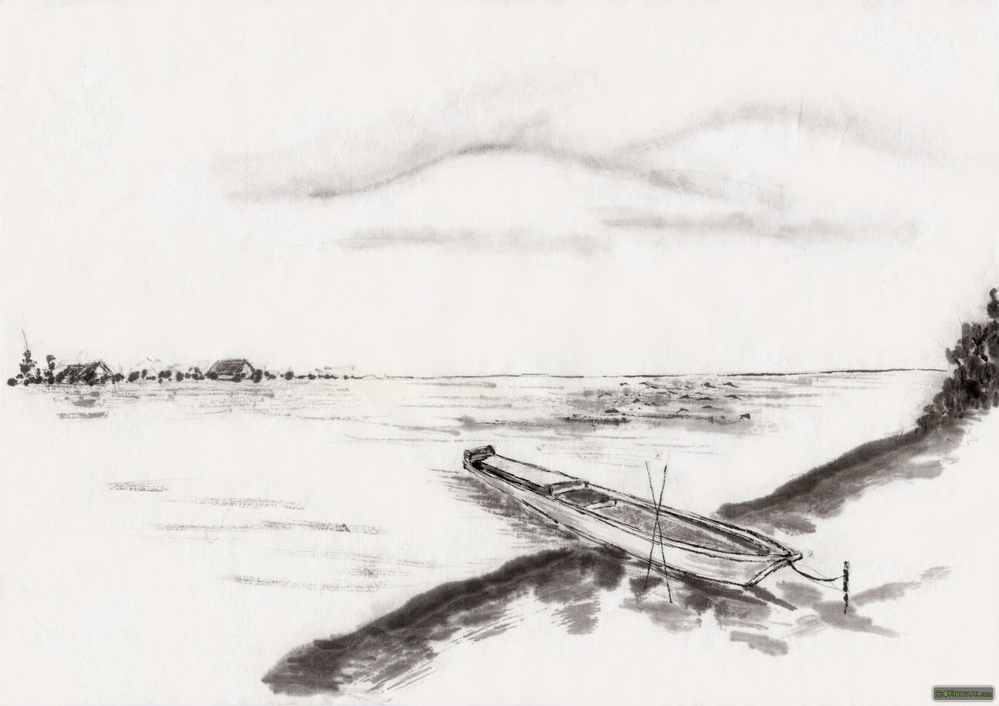
谢谢~

